Slide 1
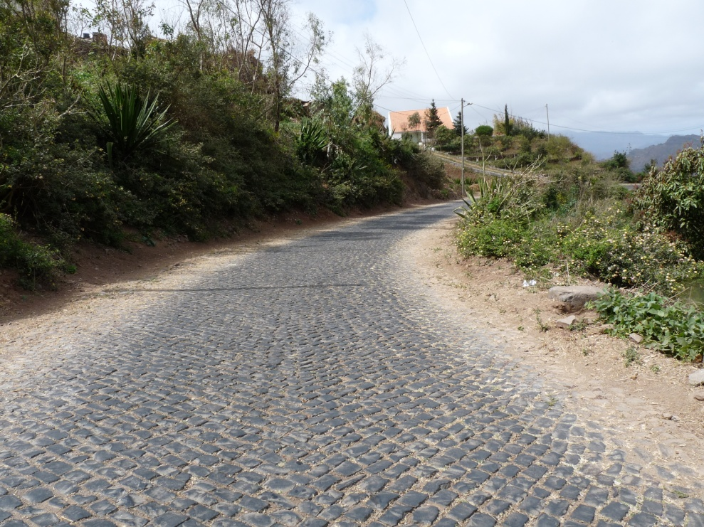

PLAN DE TRAVAIL DE RETOUR – ANDRIAMIFIDY BOB ONIMILANTO – MADAGASCAR

Slide 2
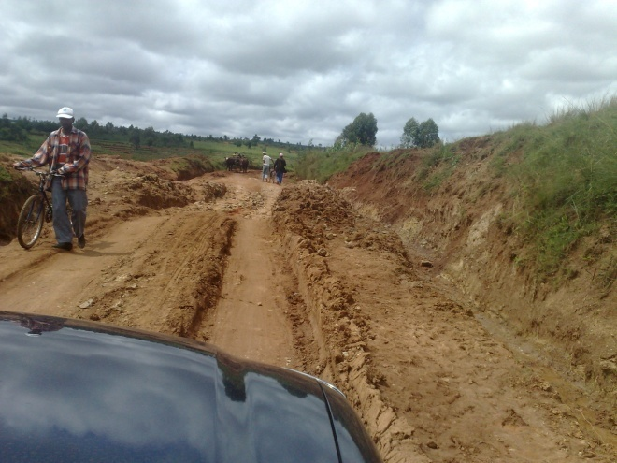

I- PRESENTATION DU PLAN DE TRAVAIL DE RETOUR
I-1- INTITULE /R.W.P PROJECT :
PAVAGE DES PISTES RURALES DE M/CAR POUR
PLUS DE SECURITE ALIMENTAIRE /
MADAGASCAR COBBLE STONE PROJECT FOR RURAL ROAD FOR MORE FOOD SECURITY

Slide 3





I-2- POUQUOI CE CHOIX / WHY THIS CHOICE ?
C'est un projet qui embrasse plusieurs aspects à la fois /
This Project embraces by itself many aspects at the same time :
Solution aux problèmes d'Infrastructures / Infrastructure Solution,
Création de Millions d'emploi / Job Creation
Développement du Tissu Industriel Local / Local Industry Development
Contribution à la sécurité Alimentaire / Food Security
Amélioration de l'Economie Locale / Local Economy enhancement
Contribution au développement durable / Sustainable Development
Rentable pour le Secteur Privé / Good Margin for the Private Company
Valorisation de Matériaux Locaux / Local Material (Mineral) use
Projet à l'Echelle de MADAGASCAR / National Level
Le Projet peut contribuer à la concrétisation d'au moins 5 ODDs.
In terms of SDG, it could satisfy at least 5 SDGs:

Slide 4
I-3 – PROBLEME A RESOUDRE / PROBLEMS TO BE SOLVED:
40 000/50 000 Km du réseau routier en de très mauvaise condition = Route en Terre compactée.
40 000/50 000 Km Madagascar road = dirty compacted clay in a BAD condition.
10 000 Km seulement bitumé
Only 10 000 Km in Asphalt
75% de la population vivent dans le milieu rural (Environ 17,5 Millions)
75% of the Population live in the Rural Area (About 17,5 Millions)
52% des Marchandises passent par ces pistes rurales
52% of goods exchange (Mainly Food) go through these rural roads.
C'est Un des responsables de la Pauvreté en mileu Rural (Revenu Inf à 2 USD/jour)
Due to this situation, Rural populations have big difficulties to sell their productions and live in a very depth poverty ( Earn < 2USD a day).
Compte tenu dela situation actuelle, le Gouvernement n'a pas la Capacité d'investir dans ce genre de projet d'Infrastructure de grande envergure dans l'immédiat.
The Governement Doesn't have the capacity to invest on these kind of infrastructure now.

Slide 5
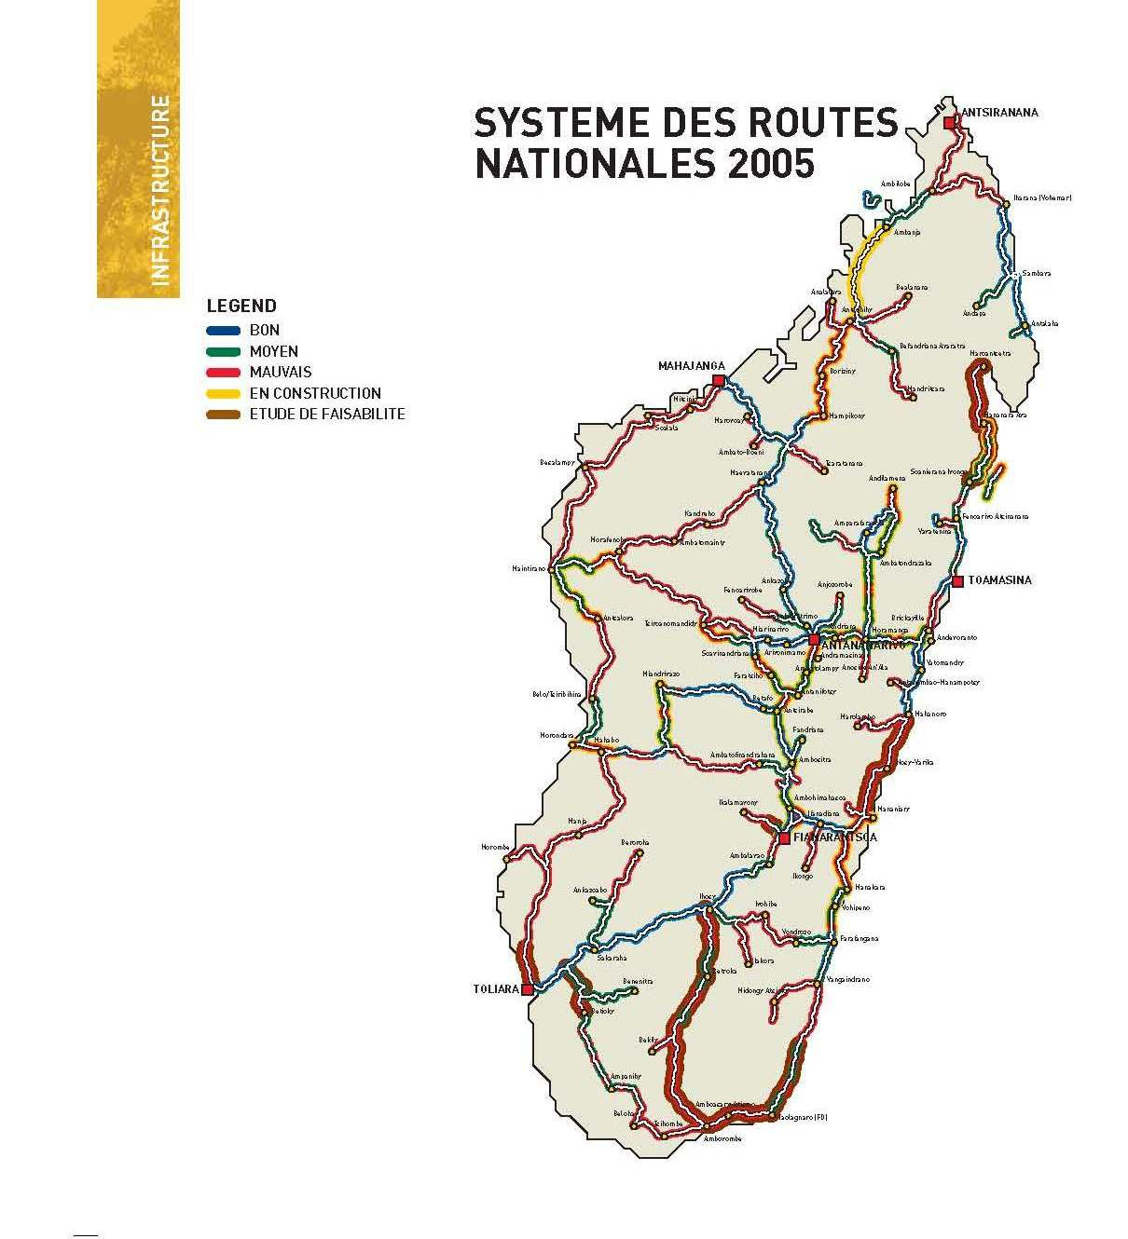
BAD
GOOD
MADAGASCAR IS ABOUT 590 000 KM2

Slide 6
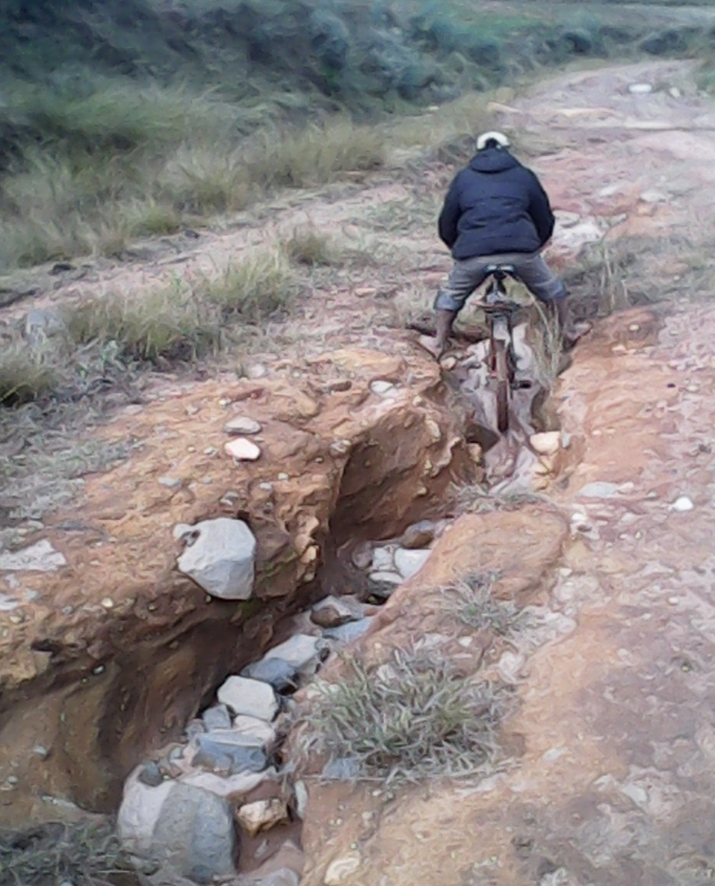
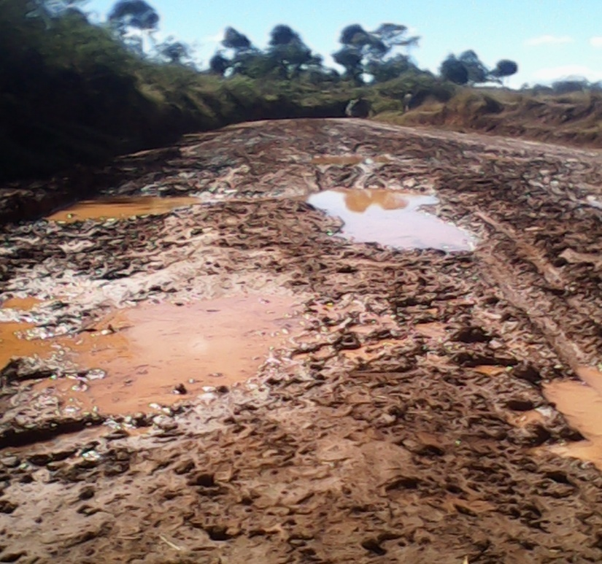
CENTRE DE MADAGASCAR

Slide 7
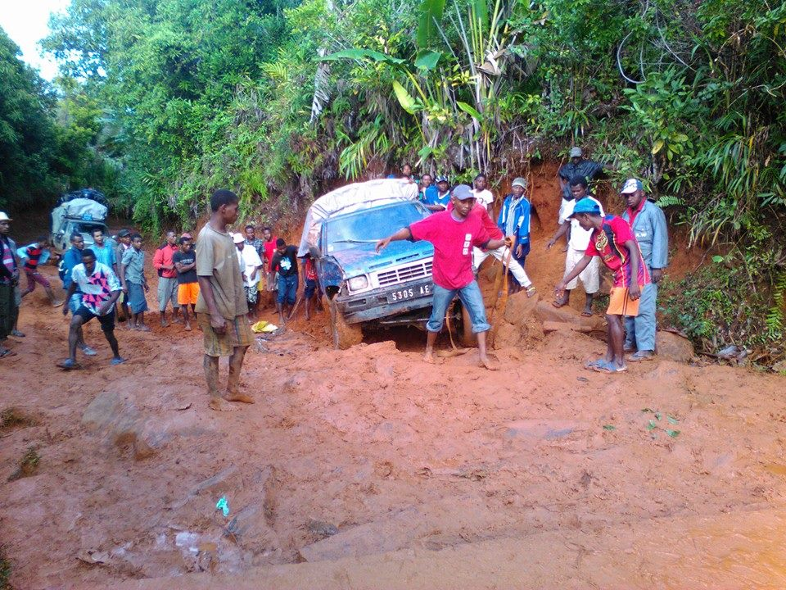
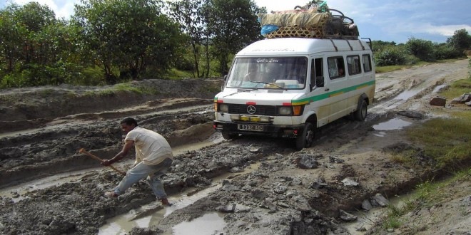
EST DE MADAGASCAR
Mananara
Ambatondrazaka
345 000 Tons of rice have difficulties every year to reach the Market

Slide 8
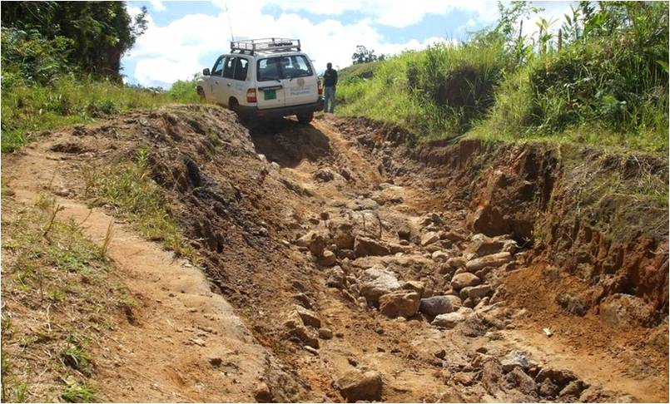
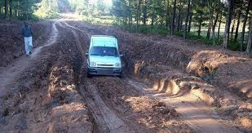
SUD DE MADAGASCAR
MIDONGY
Price of basic food like rice rise to 1 000 USD/ instead 550 USD/T in these place
IKONGO

Slide 9
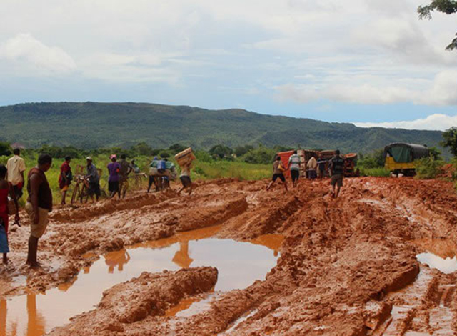
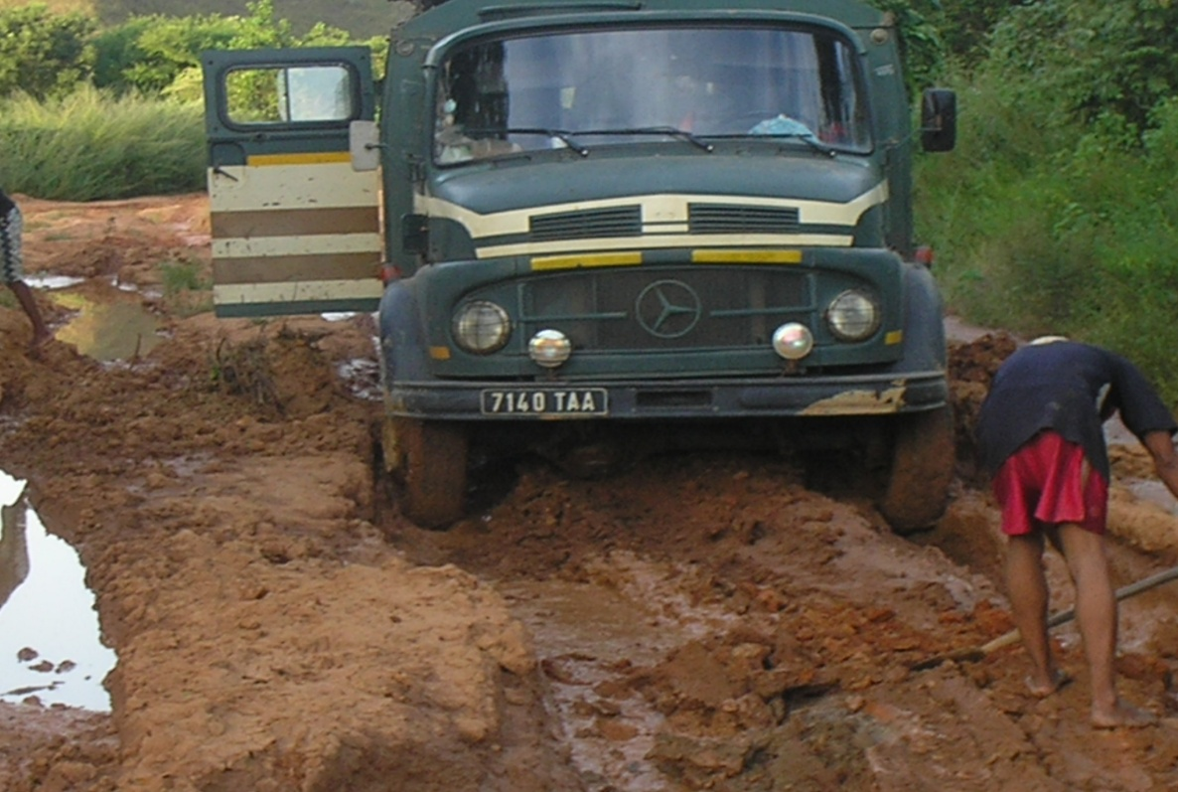
NORD DE MADAGASCAR
AMBILOBE
DARAINA

Slide 10
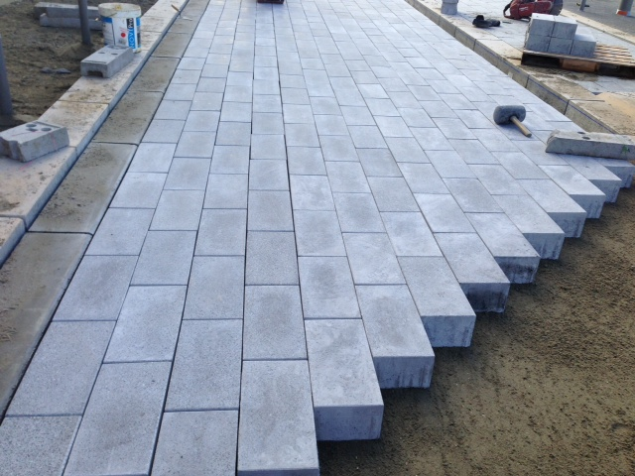
I-4 – SOLUTIONS PROPOSEES / SOLUTIONS PROPOSED :
SOLUTIONS | FORCES/STRENGTH | FAIBLESSES/WEAKNESSES
BITUME / ASPHALT | Confortable, Rapide à mettre en oeuvre, Durée de vie 15ans | Très Chère (1km de bitume = 3 Km de pavé),
BETON COMPACTE / CONCRETE ROAD | Confortable | Chère, Problème d’énergie et de Transport
TERRES COMPACTEES | Bon Marché, Facile | Durée de vie = 3-4 ans
PAVE EN GRANITE / COBBLE STONE | Durable, durée de vie +25 ans, Création d’emploi, Bon Marché, Facile à maintenir | Pas confortable,
Le Pavage semble être la solution la mieux adaptée pr le cas de M/CAR
Cobble Stone is the best Solution comparing to the others existing solutions

Slide 11
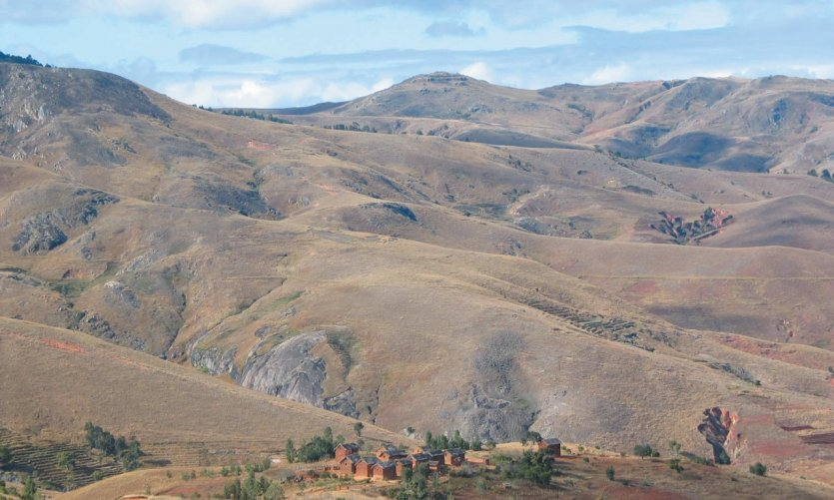
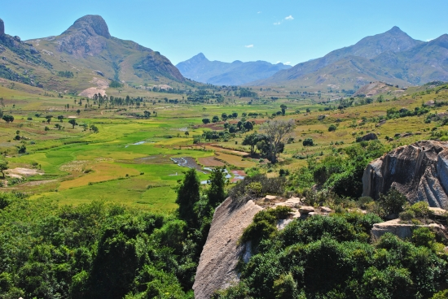
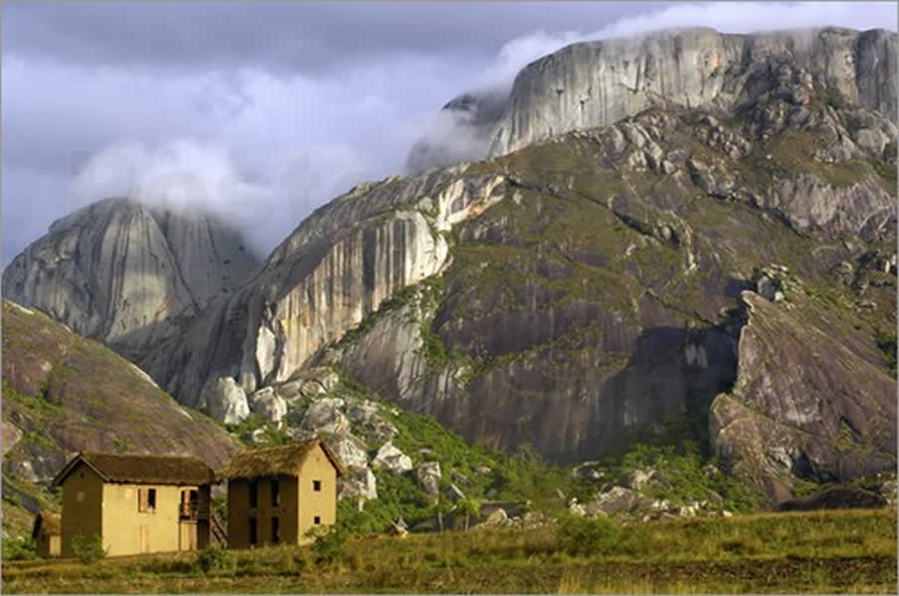
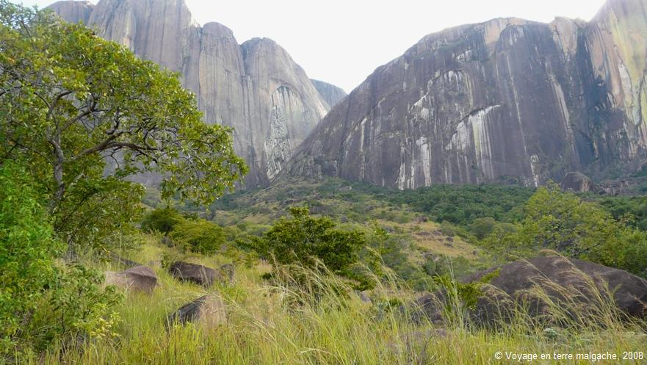
Le Granite est un matériau disponible dans presque tout Madagascar.
Granite are available everywhere in Madagascar from the North to the South.

Slide 12









I-5- FINANCEMENT / FINANCING:
ESTIMATED FUNDERS
GUARANTEE
The Estimated Total Cost of
1 000 KM COBBLE STONE ROAD is about 50 to 80 000 000 USD only
REIMBURSEMENT
20 YEARS LOANS
PAYMENT
PAYMENT
MALAGASY GOVERNEMENT
COBBLE STONE ROAD

Slide 13
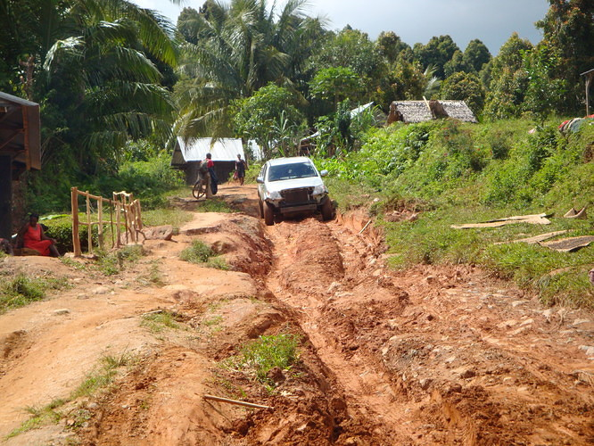

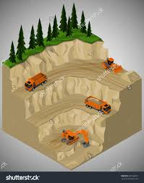
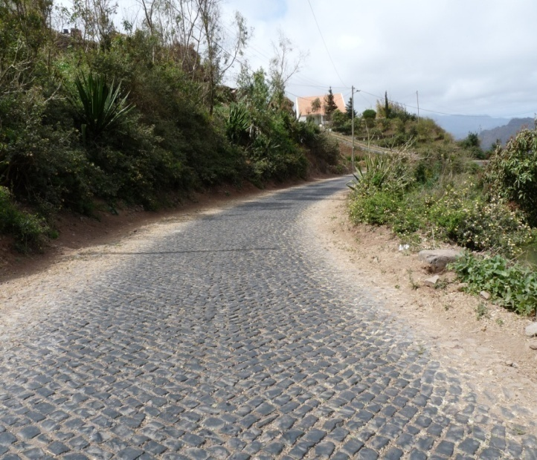



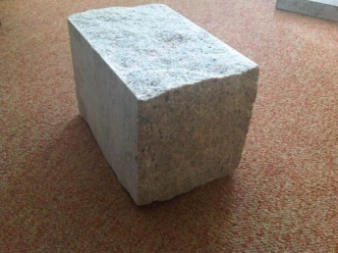
ROAD IDENTIFICATION
I-6- PROCESS DESCRIPTION :
Mobile Cobble Stone Industry
Semi-Finished Products
QUARRY CHOICE NEAR THE ROAD
Local Labor for Cobble Stone Splitting
Cobble Stone
Local Labor for Laying Cobble Stone
Civil Works

Slide 14
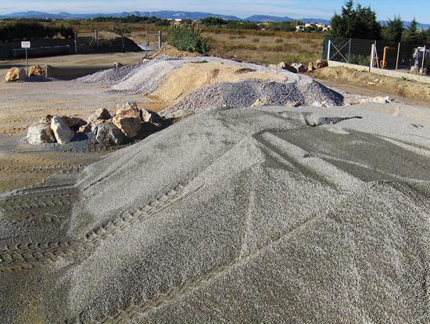
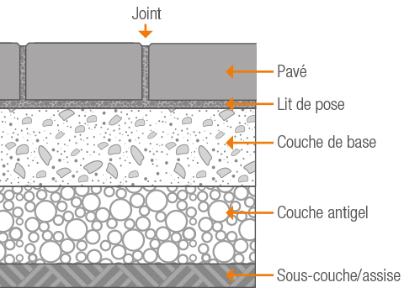
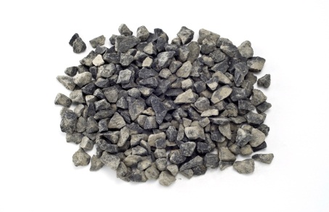
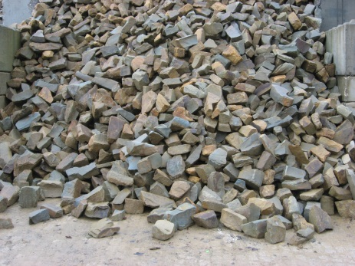
Une Valorisation Totale d'une Carrière / Complete Valorisation of the Quarry (~ 95% valorisées):
COBBLE STONE/
PAVE
Pierres Précieuses = 1_5% valorisable pour 95 à 99% de refus
SABLE DE CARRIERE/
STONE SAND
GRAVILLONS/
GRAVELS
STRUCTURE D'UNE CHAUSSEE EN PAVE /
ROAD COBBLE STONE STRUCTURE
CAILLASSES/
PEBBLES

Slide 15
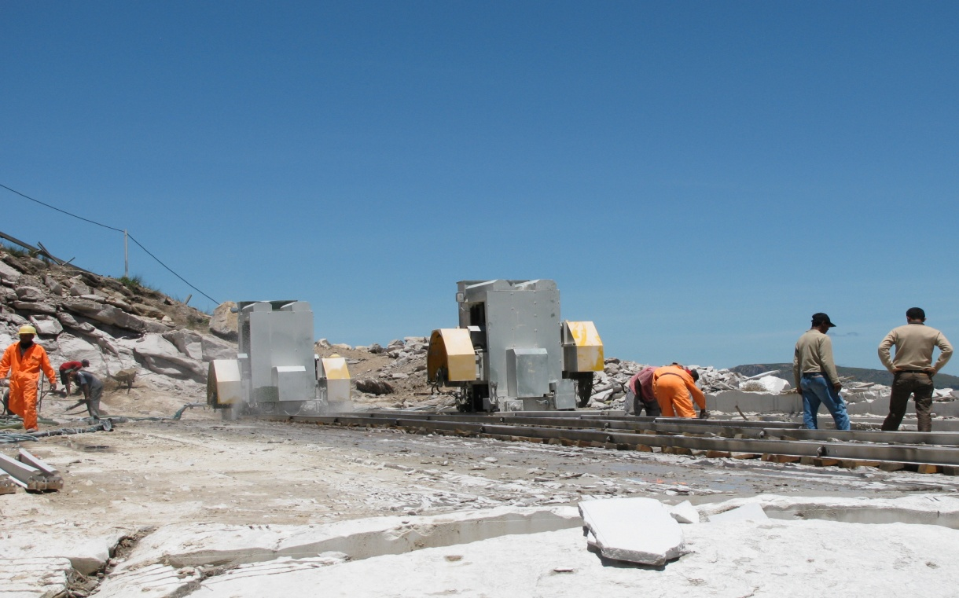
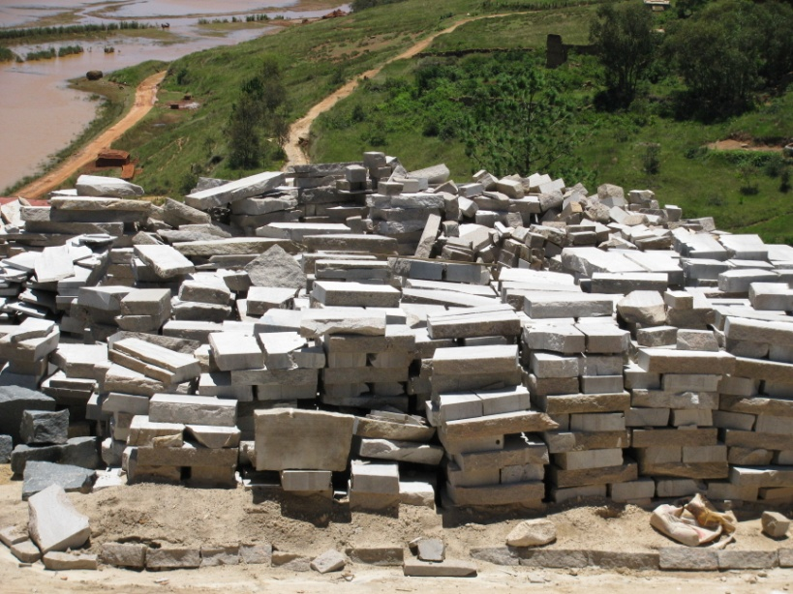
UN DES PLUS GROS
PRODUCTEURS A M/CAR:
PROGRANIT = Un des plus grands producteurs à M/CAR. Existe depuis 2010/
One of the Biggest Stone Producer in M/CAR.
Nous utilisons une technologie mobile permettant de produire le pavé à une échelle Industrielle.
We have a particular technology and machines which allow the Cobble Stone production in an industrial way.

Slide 16
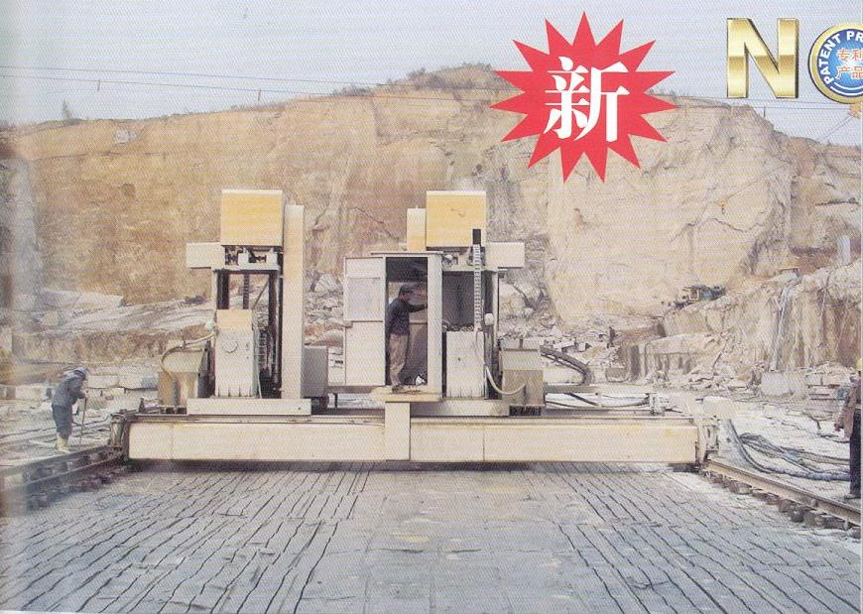
NEW TECHNOLOGY FOR COBBLE STONE PRODUCTION
This New technology we have seen in Asia Mix Machines and Labor Use for cobble stone production.

Slide 17
II- QUEL AVANCEMENT DEPUIS JUILLET 2016 (DEBUT DU PROJET) / WHAT WE HAVE DONE FROM JULY 2016 (BEGINNING OF THE PROJECT) ?

Slide 18


II-1- PROJECT PRESENTATION TO SOME INSTITUTIONS:
The Cobble Stone Project was presented to the Following people and institutions in order to get their support :
1- Ministry of Agriculture and to the General Manager of Ministry Agriculture Project (August 2016)
2- World Bank Representative in M/CAR (Last Week, Nov 2016)
3- World Bank Project CASEF Manager (July and September 2016)
4- General Manager and Some technicians of the Ministry of Public Construction (October, 2016)
5- Regional Director of FID institution (Development Funds Intervention) in Madagascar (October 2016)
6- General Manager of AGETIPA (Public Construction and Development Realization Agency) – July 2016
7- IFC Madagascar Project Development Manager (August 2016)

Slide 19
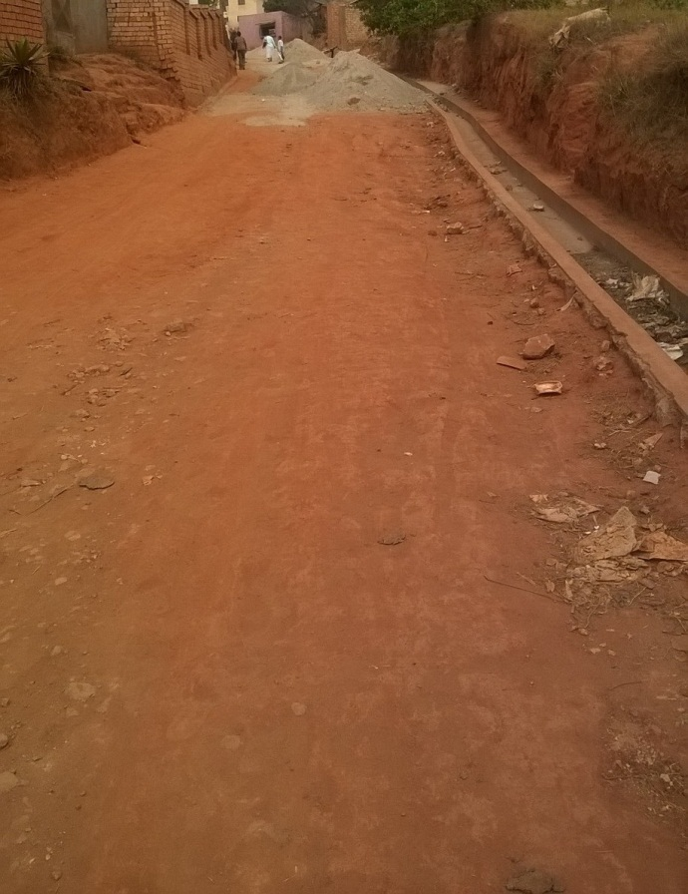
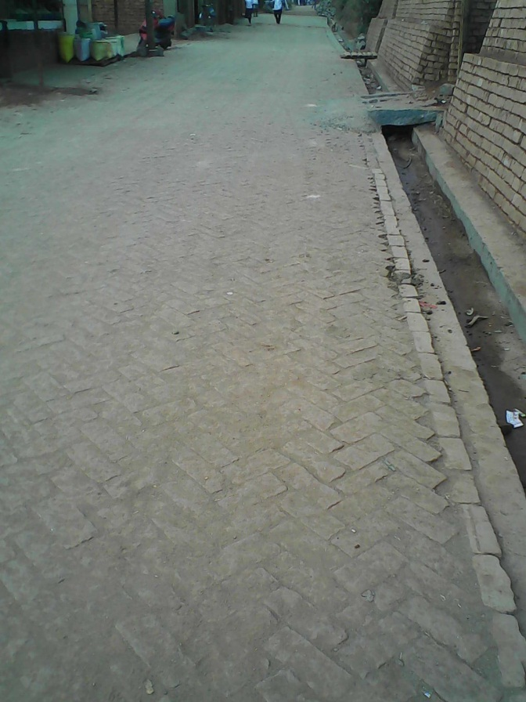
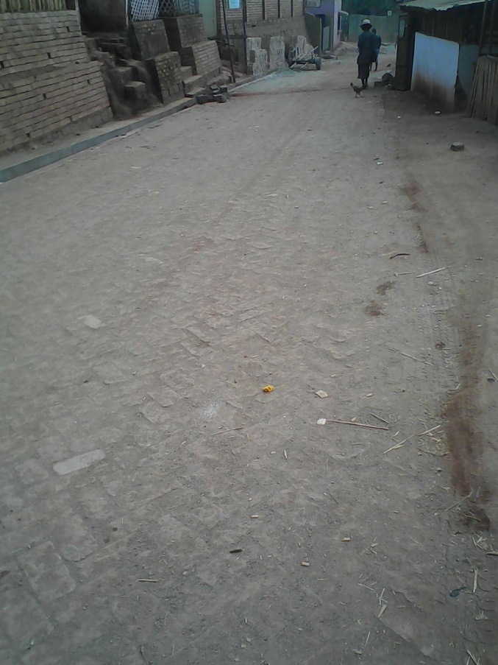
II-2- REALISATION DE VITRINE / SHOWCASE REALIZATION :
Nous avons commencé par la Réalisation d’une Vitrine de 2KM commencé en Septembre 2016 financé par nous-même / Showcase realization by ourself.
Réalisation d’une Vitrine à plus grande échelle avec le Projet CASEF = Accord de Principe obtenu – Etude en Cours / Wider showcase of a Cobble Stone Road with CASEF Project – Study in progress.

Slide 20
III- COMMENT LA FORMATION EN ITALIE A AIDE / HOW THE TRAINING IN ITALY HELP US :

Slide 21
III-1- ABOUT MY PROFESSIONAL DEVELOPMENT :
Meilleure Vision / Better Vision : Wider
Meilleure comprehension de la Qualité / Better understanding of the Quality Standard Required for a Stone Factory and for Products
Benchmarking avec d'autres pays / Benchmarking with other countries, mainly from Nigeria and Italy (Process, Productivity, Machines, …)
Meilleure comprehension des besoins du Marché / Better Understanding of the Needs mainly for Western Market needs
Plus de connaissances en terme de technologie / New knowledge about technology
Plus de connaissances en matière environnementale / Better knowledge about environmental aspect (community mainly)

Slide 22
III-2- PAR RAPPORT AU PROJET PAVAGE / ABOUT THE PROJECT :
- Déclic qui a fait naitre le Projet / It was my light bulb moment,
Vision plus élargie de l'Industrie de la pierre / Wider Vision : a big mechanised heavy industry,
Meilleure compréhension de l'importance des Minéraux négligés dans son ensemble / Better understanding of the Impact of Development Minerals
New Technology : Seeing all technolgies presented during the Stone session inspired us to find the technology for cobble stone production for large scale
Technique d'évaluation des reserves car le projet utilisera pas moins de 10 carrières / Quarry evaluation because this cooble stone project need more than 10 quarries ( 1 quarry = 1 road at least)
Implication du projet dans les ODDs / SDGs implication of the Project

Slide 23
IV- THE NEXT STEP :
-Rencontrer Le PM ou Le Ministre des finances /To Meet the Prime Minister or/and The Ministry of Finance for including the Cobble Stone in the National Plan for Madagascar Development.
Réaliser le Projet Routier de 52 KM avec le projet CASEF / To implement the 52 Km Cobble Stone Project with CASEF (From March 2017)
Réaliser la vitrine de 2KM de Pavage (En cours) / To implement the 2Km Cobble Stone Project from a ProGranit Financing.
Réaliser le Projet de 100KM de route pavée à Péage avec la I.F.C / To realise a 100 Km of Cobble Stone Road with the I.F.C
To Meet the ADB (Africa Development Bank) or Another Financial Institution with the Malagasy's Government Member in order to finance this 1000 KM Cobble stone project from 2017.
Searching for another way to finance the Project.

Slide 24

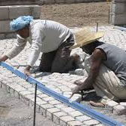

Contact : ANDRIAMIFIDY Bob Onimilanto
C.E.O of the Company
Mob : 00 261 32 07 611 36
Mail : bob@agrico-group.com
…, puis sélectionnez les espaces réservés pour ajouter vos images et vos légendes.

